Slide 1
Service-Angebote auf den Internetseiten der Fabrikate
August 2026

Slide 2
Alfa Romeo

Slide 3

URL | Marke | Produkt | Maßnahme | Preis
URL | Alfa Romeo | Service | Komplettpreisangebote für Fz. ab 4 Jahren

Slide 4

NEU
URL | Marke | Produkt | Maßnahme | Preis
URL | Alfa Romeo | Check | Sommer-Check | € 24,90

Slide 5
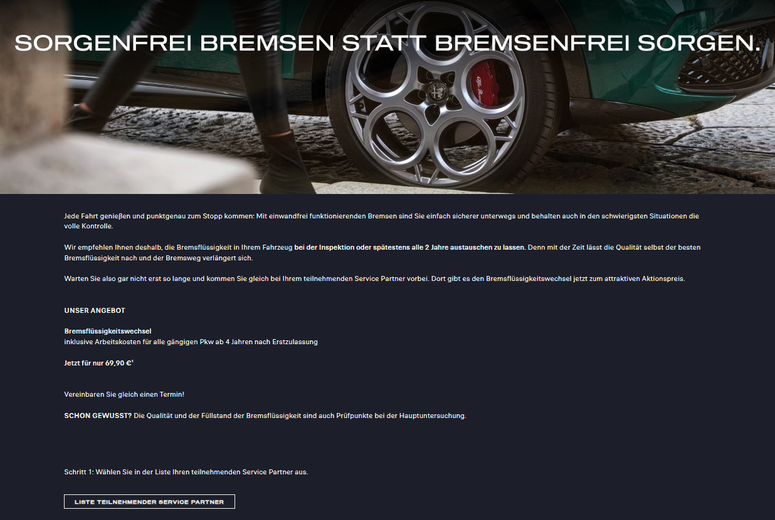
NEU
URL | Marke | Produkt | Maßnahme | Preis
URL | Alfa Romeo | Service | Bremsflüssigkeitswechsel | € 69,90

Slide 6

NEU
URL | Marke | Produkt | Maßnahme | Preis
URL | Alfa Romeo | Räder / Reifen | € 80,- Cashback bei Kauf von 4 Eurorepar Reifen, € 35,- Cashback bei Kauf von 2 Reifen

Slide 7
Audi

Slide 8

URL | Marke | Produkt | Maßnahme | Preis
URL | Audi | Check | Car-Check | € 0,00

Slide 9

URL | Marke | Produkt | Maßnahme | Preis
URL | Audi | Check | Batterie-Check | € 0,00

Slide 10

URL | Marke | Produkt | Maßnahme | Preis
URL | Audi | Teile | Austauschteile mit Ersparnis | € 0,00

Slide 11
BMW

Slide 12
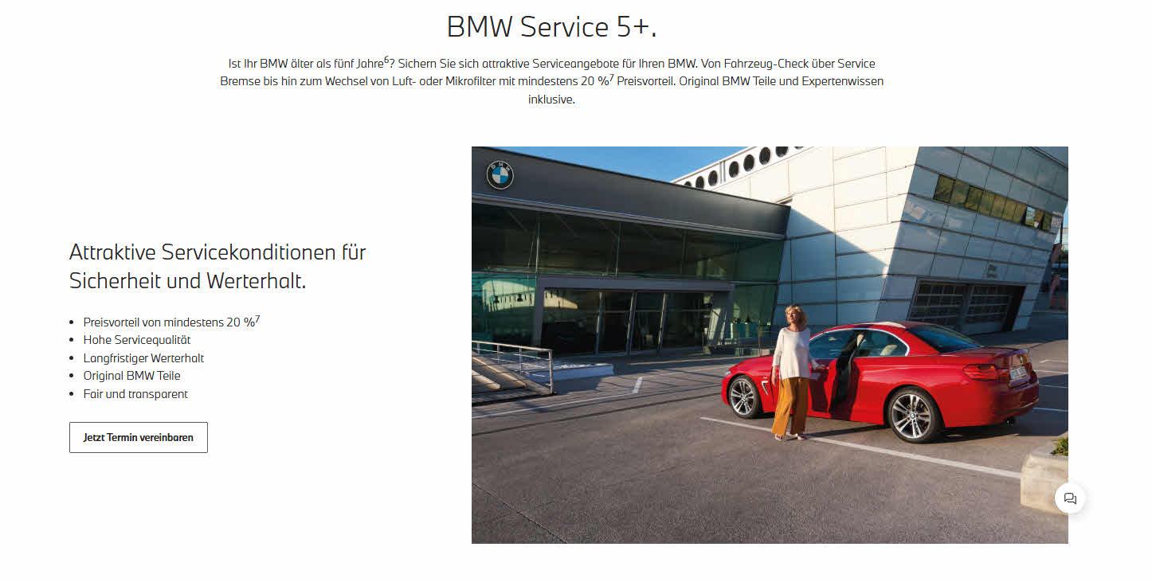
URL | Marke | Produkt | Maßnahme | Preis
URL | BMW | Service | 20 % Ersparnis für BMW älter als 5 Jahre

Slide 13
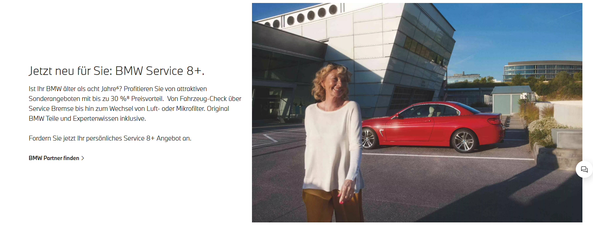
URL | Marke | Produkt | Maßnahme | Preis
URL | BMW | Service | Preisvorteile bis zu 30 % für Fahrzeuge ab 8 Jahre

Slide 14
Citroën

Slide 15
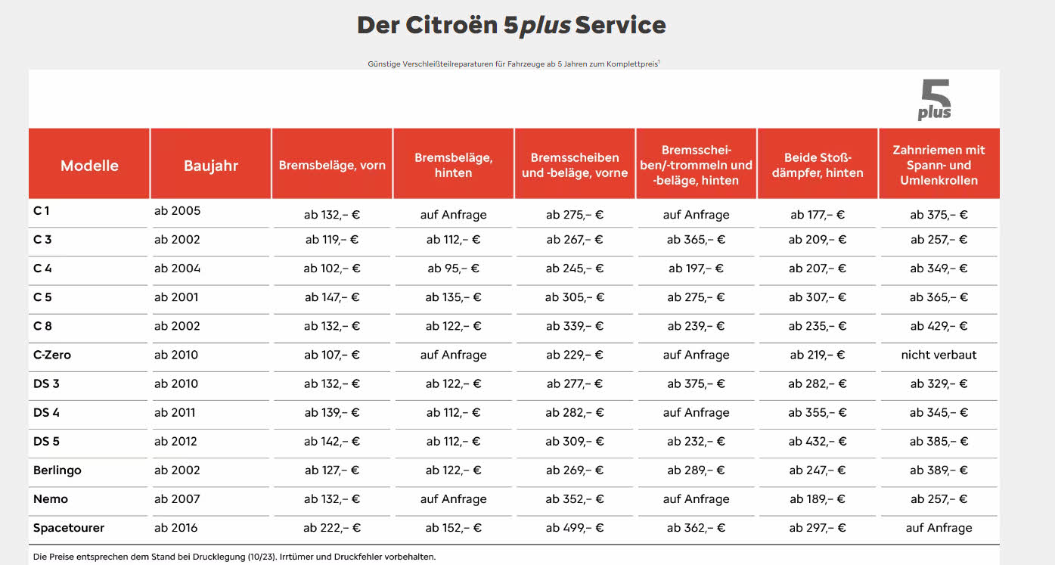
URL | Marke | Produkt | Maßnahme | Preis
URL | Citroen | Service | 5plus Service für Fahrzeuge ab 5 Jahre

Slide 16
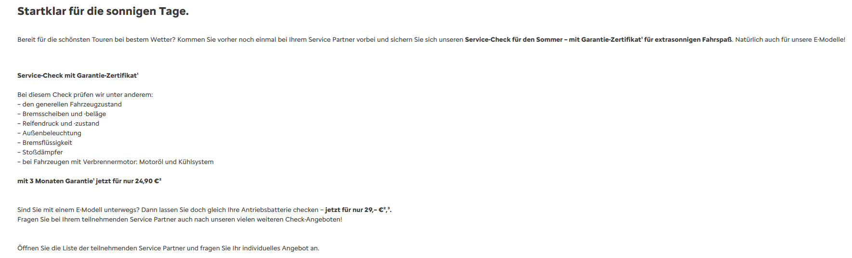
NEU
URL | Marke | Produkt | Maßnahme | Preis
URL | Citroen | Check | Sommer-Check | € 24,90
 |  |  | Sommer-Check inklusive Batterie-Check | € 29,00

Slide 17
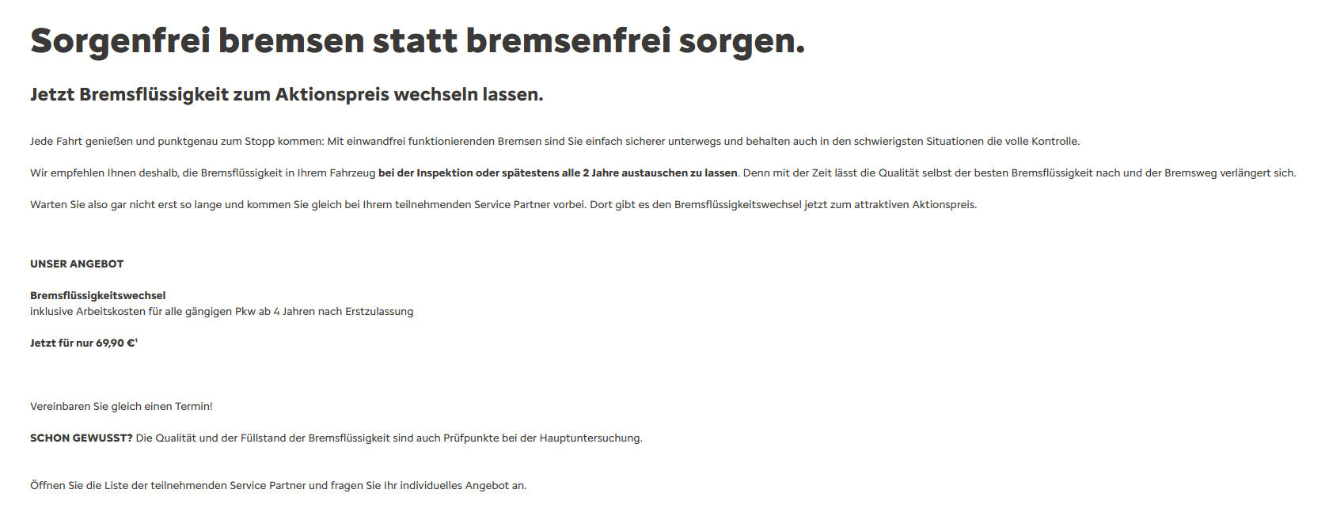
NEU
URL | Marke | Produkt | Maßnahme | Preis
URL | Citroen | Service | Bremsflüssigkeitswechsel | € 69,90

Slide 18
Cupra

Slide 19
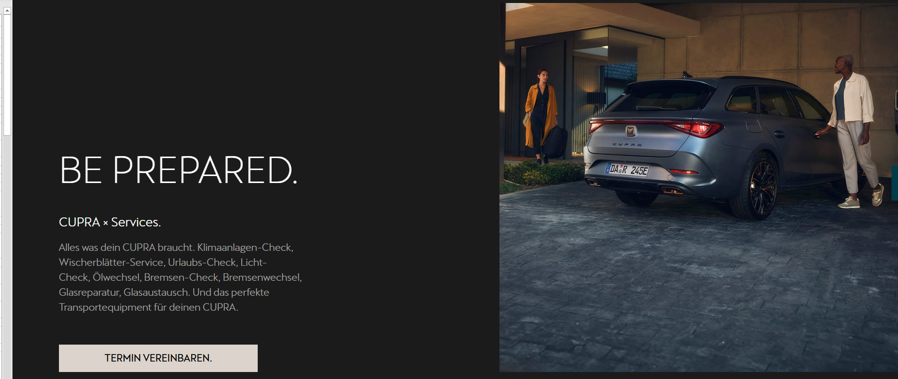
URL | Marke | Produkt | Maßnahme | Preis
www | URL | Cupra | Check | Klimaanlagen-Check
 |  |  |  | Urlaubs-Check-Check

Slide 20

URL | Marke | Produkt | Maßnahme | Preis
URL | Cupra | Teile | 15 % Rabatt auf Teile für Fz ab 4 Jahre

Slide 21
Dacia

Slide 22
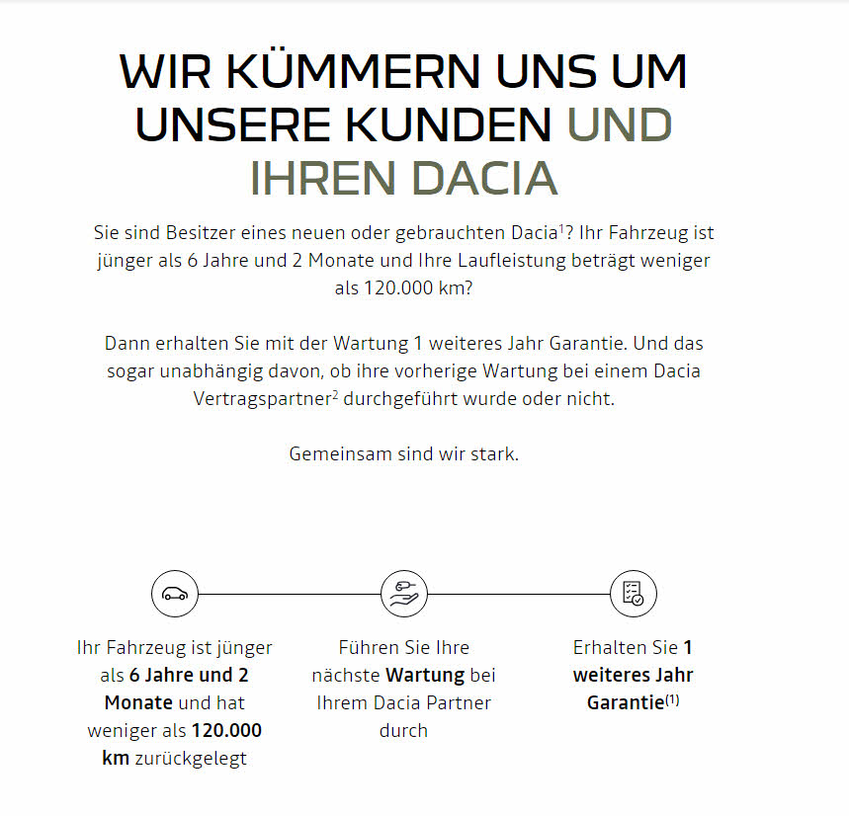
URL | Marke | Produkt | Maßnahme | Preis
URL | Dacia | Teile | 1 Jahr Garantieverlängerung mit jeder Wartung, für Fahrzeuge bis 6 Jahre

Slide 23
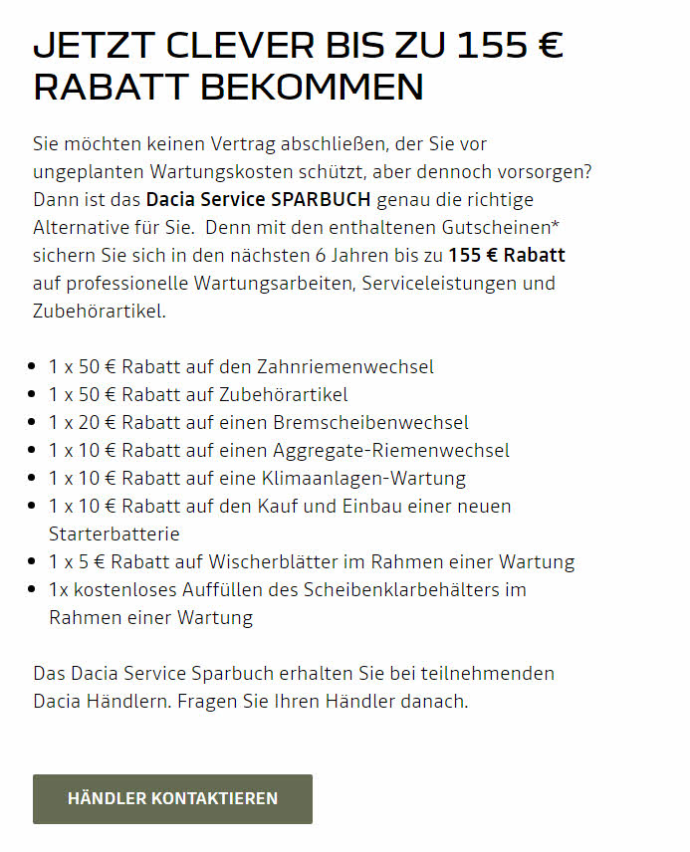
URL | Marke | Produkt | Maßnahme | Preis
URL | Dacia | Service | Service-Sparbuch mit bis zu € 155,- Ersparnis für diverse Serviceleistungen

Slide 24
DS

Slide 25
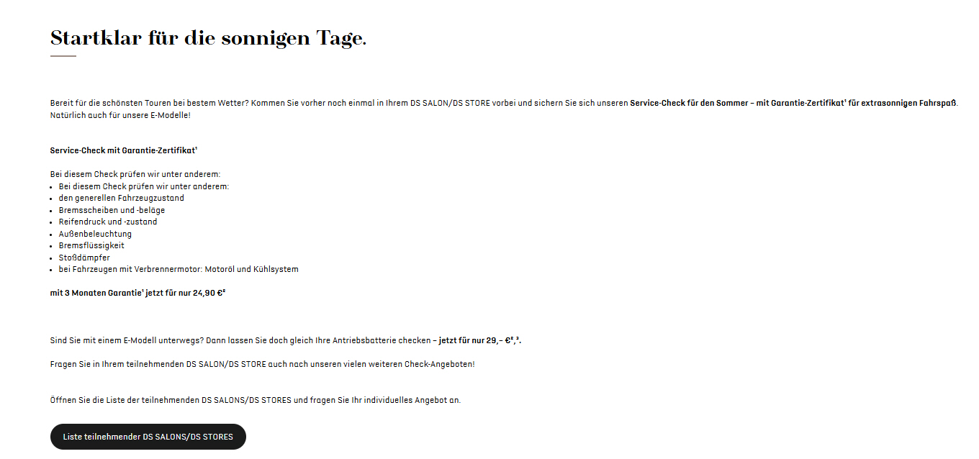
NEU
URL | Marke | Produkt | Maßnahme | Preis
URL | DS | Check | Sommer-Check | € 24,90
 |  |  | Sommer-Check inklusive Batterie-Check | € 29,00

Slide 26
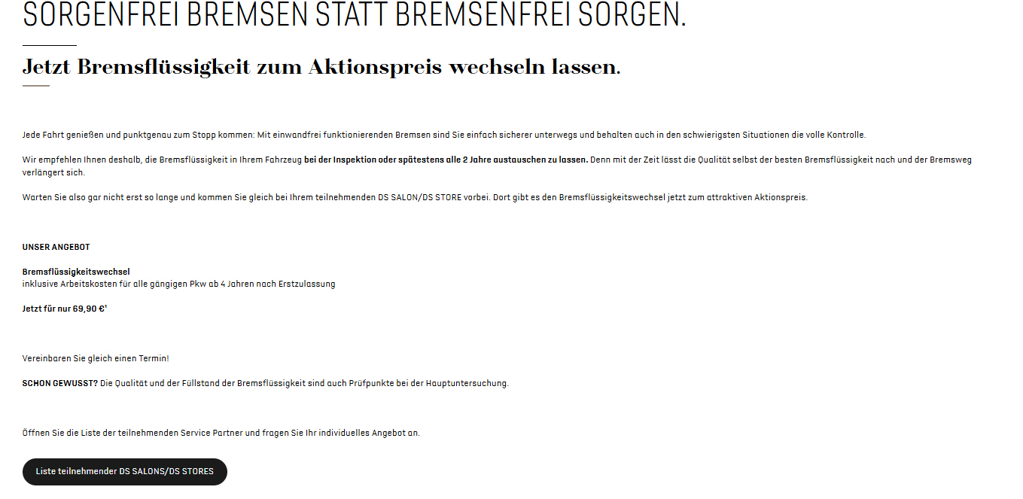
NEU
URL | Marke | Produkt | Maßnahme | Preis
URL | DS | Service | Bremsflüssigkeitswechsel | € 69,90

Slide 27

NEU
URL | Marke | Produkt | Maßnahme | Preis
URL | DS | Räder / Reifen | € 80,- Cashback bei Kauf von 4 Eurorepar Reifen, € 35,- Cashback bei Kauf von 2 Reifen

Slide 28

URL | Marke | Produkt | Maßnahme | Preis
URL | DS | Service | 5plus Service für Fahrzeuge ab 5 Jahre

Slide 29
Fiat

Slide 30

NEU
URL | Marke | Produkt | Maßnahme | Preis
URL | Fiat | Check | Sommer-Check | € 24,90

Slide 31

NEU
URL | Marke | Produkt | Maßnahme | Preis
URL | Fiat | Service | Bremsflüssigkeitswechsel | € 69,90

Slide 32

NEU
URL | Marke | Produkt | Maßnahme | Preis
URL | Fiat | Räder / Reifen | € 80,- Cashback bei Kauf von 4 Eurorepar Reifen, € 35,- Cashback bei Kauf von 2 Reifen

Slide 33

URL | Marke | Produkt | Maßnahme | Preis
URL | Fiat | Service | 5plus Service für Fahrzeuge ab 5 Jahre

Slide 34
Ford

Slide 35

URL | Marke | Produkt | Maßnahme | Preis
URL | Ford | Teile | Economy Frontscheibenwischer | € 45,00

Slide 36

URL | Marke | Produkt | Maßnahme | Preis
www | URL | Ford | Check | Urlaubs-Check

Slide 37

URL | Marke | Produkt | Maßnahme | Preis
URL | Ford | Service | Economy-Angebote für Fz älter als 5 Jahre, Ölwechsel inkl. Ölfilter und -dichtung, PKW | € 249,00
 |  |  | Economy-Angebote für Fz älter als 5 Jahre, Ölwechsel inkl. Ölfilter und -dichtung, für Nfz | € 269,00

Slide 38
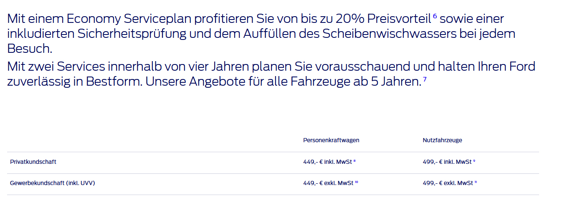
URL | Marke | Produkt | Maßnahme | Preis
URL | Ford | Service | Ford Serviceplan für Fahrzeuge ab 5 Jahre, 2 Services innerhalb von 2 Jahren mit 20 % Ersparnis, für PKW | € 449,00
 |  |  | Ford Serviceplan für Fahrzeuge ab 5 Jahre, 2 Services innerhalb von 2 Jahren mit 20 % Ersparnis, für Nutzfahrzeuge | € 499,00

Slide 39
Hyundai

Slide 40

URL | Marke | Produkt | Maßnahme | Preis
URL | Hyundai | Service | Economy-Service für Fahrzeuge ab 5 Jahre

Slide 41
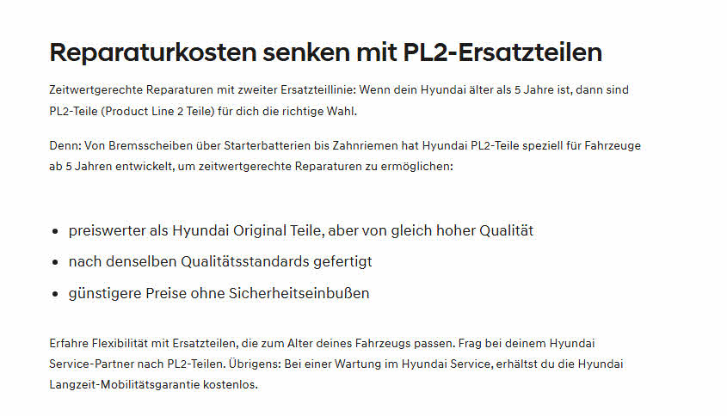
URL | Marke | Produkt | Maßnahme | Preis
URL | Hyundai | Teile | PL2-Teile für Fz ab 5 Jahre mit Ersparnis

Slide 42

URL | Marke | Produkt | Maßnahme | Preis
URL | Hyundai | Check | Sicherheits-Check

Slide 43
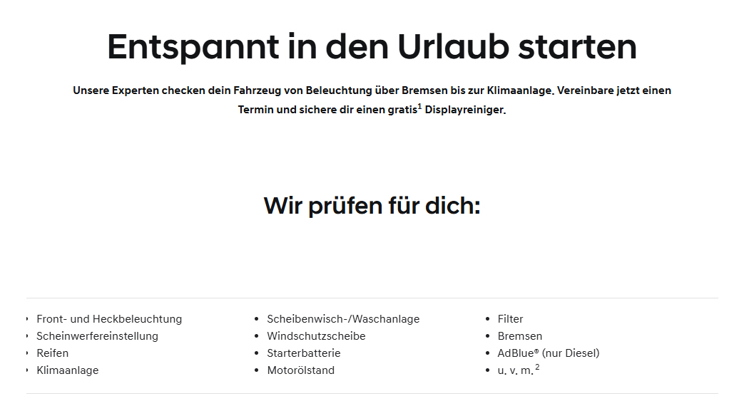
URL | Marke | Produkt | Maßnahme | Preis
URL | Hyundai | Check | Urlaubs-Check mit gratis Displayreiniger

Slide 44

URL | Marke | Produkt | Maßnahme | Preis
URL | Hyundai | Check | Bremsen-Check

Slide 45
Jeep

Slide 46
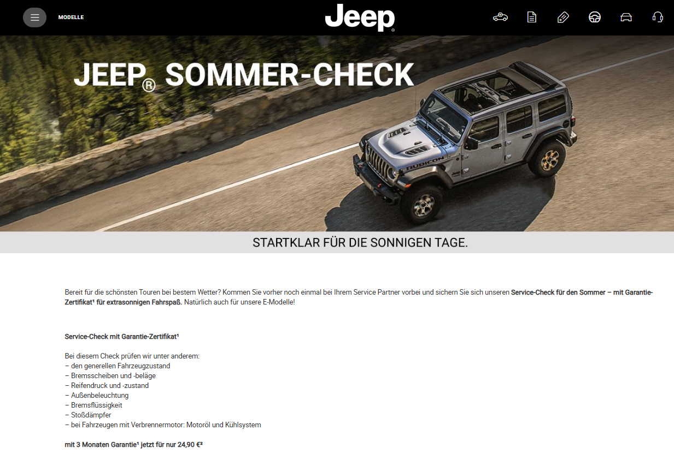
NEU
URL | Marke | Produkt | Maßnahme | Preis
URL | Jeep | Check | Sommer-Check | € 24,90

Slide 47
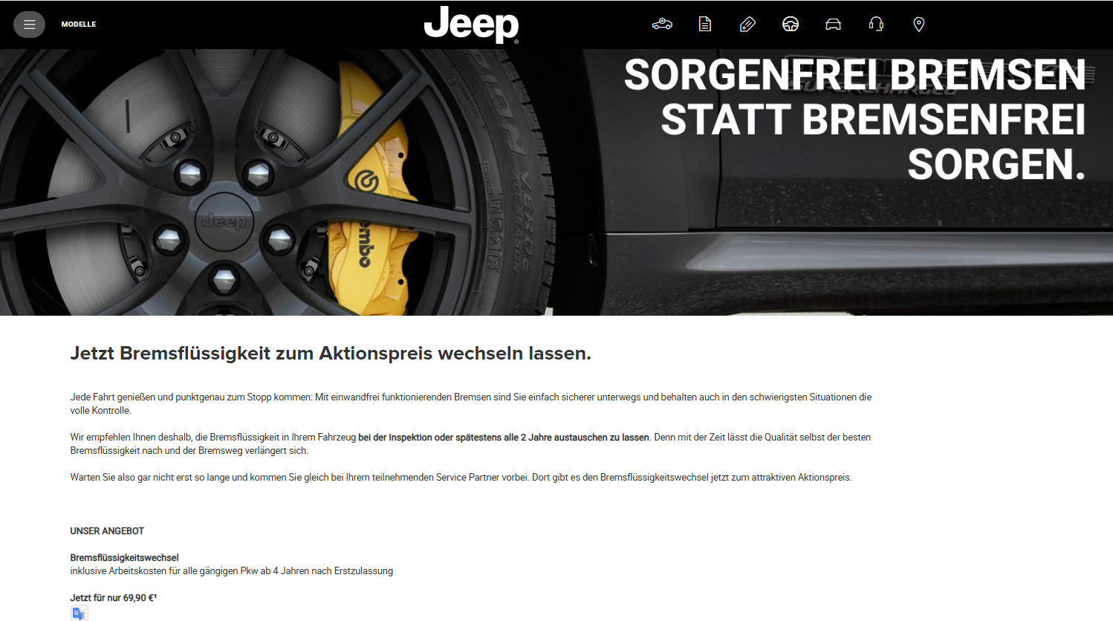
NEU
URL | Marke | Produkt | Maßnahme | Preis
URL | Jeep | Service | Bremsflüssigkeitswechsel | € 69,90

Slide 48

NEU
URL | Marke | Produkt | Maßnahme | Preis
URL | Jeep | Räder / Reifen | € 80,- Cashback bei Kauf von 4 Eurorepar Reifen, € 35,- Cashback bei Kauf von 2 Reifen

Slide 49
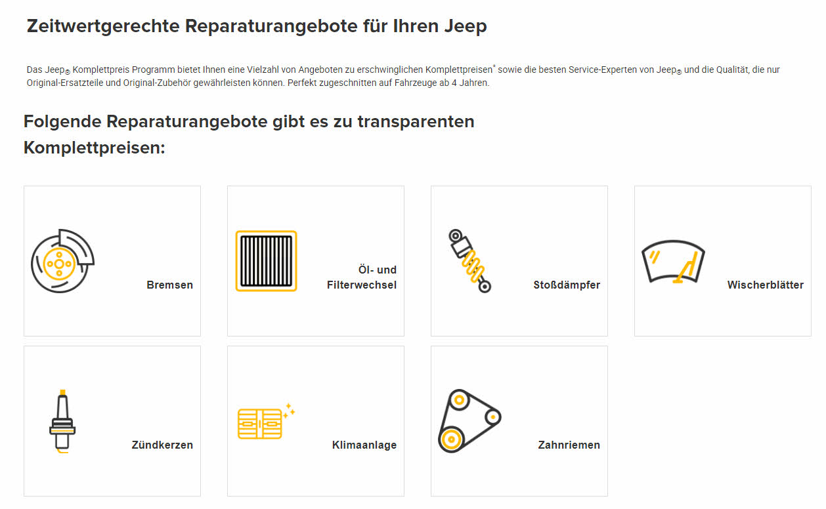
URL | Marke | Produkt | Maßnahme | Preis
URL | Jeep | Service | Komplettpreisangebote für Fz. ab 4 Jahren

Slide 50
Kia

Slide 51

URL | Marke | Produkt | Maßnahme | Preis
URL | Kia | Check | Sommer-Check
 |  |  | EV Fahrzeug-Check mit Testprotokoll

Slide 52

URL | Marke | Produkt | Maßnahme | Preis
URL | Kia | Service | Service 5+ für Fz älter als 5 Jahre

Slide 53

URL | Marke | Produkt | Maßnahme | Preis
URL | Kia | Teile | Smart-Parts mit Preisvorteil

Slide 54
Mercedes

Slide 55

URL | Marke | Produkt | Maßnahme | Preis
URL | Mercedes | Service | 20 % Nachlass auf ausgewählte Services für Fz ab 5 Jahre

Slide 56

URL | Marke | Produkt | Maßnahme | Preis
URL | Mercedes | Teile | Austauschteile mit Ersparnis

Slide 57

URL | Marke | Produkt | Maßnahme | Preis
URL | Mercedes | Teile | Starparts für Fahrzeuge ab 5 Jahre mit 20 % Preisvorteil

Slide 58
Mini

Slide 59

URL | Marke | Produkt | Maßnahme | Preis
URL | Mini | Service | Mindestens 20 % Rabatt für Mini ab 5 Jahren

Slide 60
Mitsubishi

Slide 61
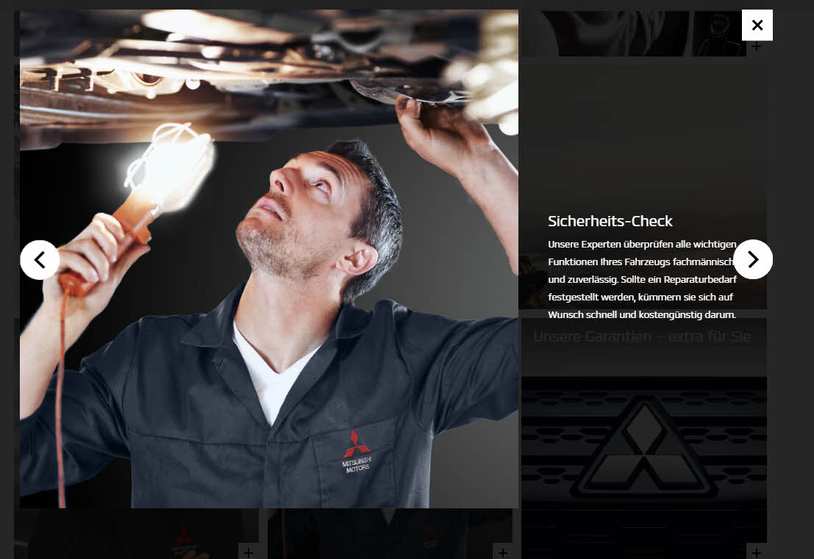
URL | Marke | Produkt | Maßnahme | Preis
URL | Mitsubishi | Check | Sicherheits-Check

Slide 62
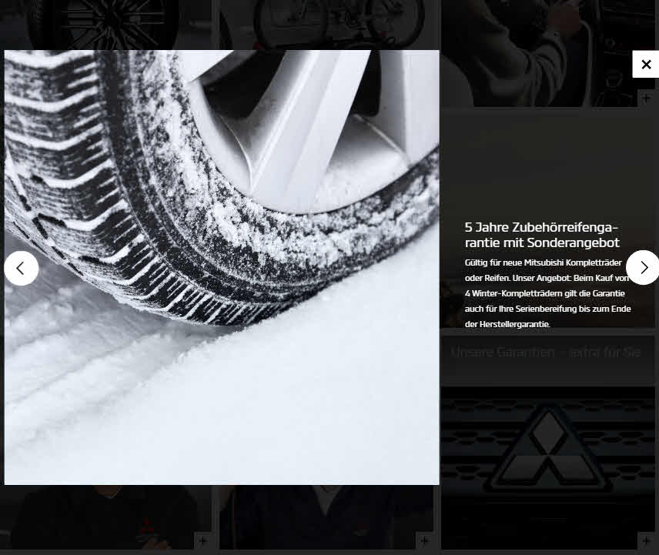
URL | Marke | Produkt | Maßnahme | Preis
URL | Mitsubishi | Räder / Reifen | 5 Jahre Garantie bei Kauf von einem Satz Winterkompletträder auch für die Serienbereifung

Slide 63
Nissan

Slide 64

URL | Marke | Produkt | Maßnahme | Preis
www | URL | Nissan | Service | 1 Jahr Garantieverlängerung mit jeder Wartung, für Fahrzeuge bis 6 Jahre

Slide 65
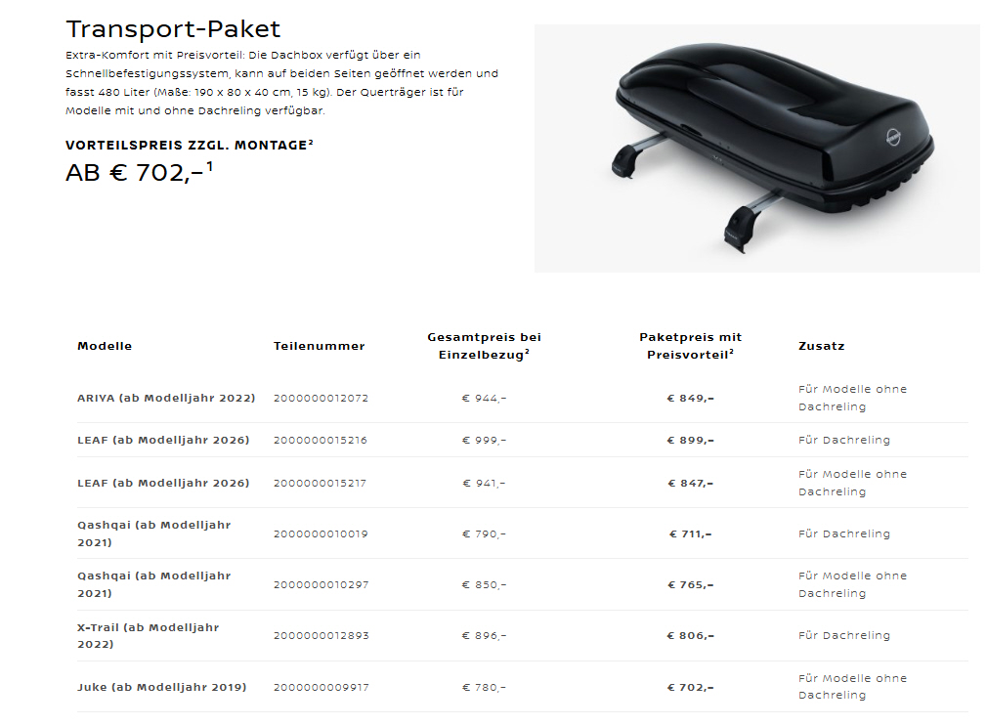
URL | Marke | Produkt | Maßnahme | Preis
URL | Nissan | Transport | Transportpaket | € 714,- bis € 899,-

Slide 66
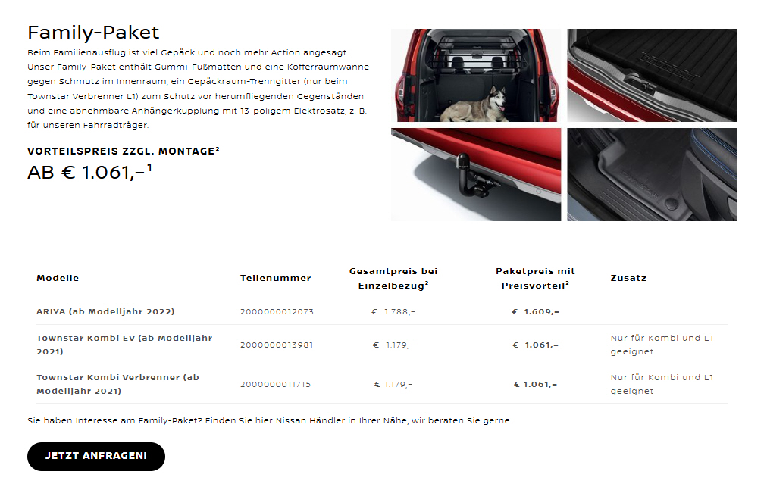
URL | Marke | Produkt | Maßnahme | Preis
URL | Nissan | Schutz | Family-Paket | € 1.061,- bis 1.621,-

Slide 67
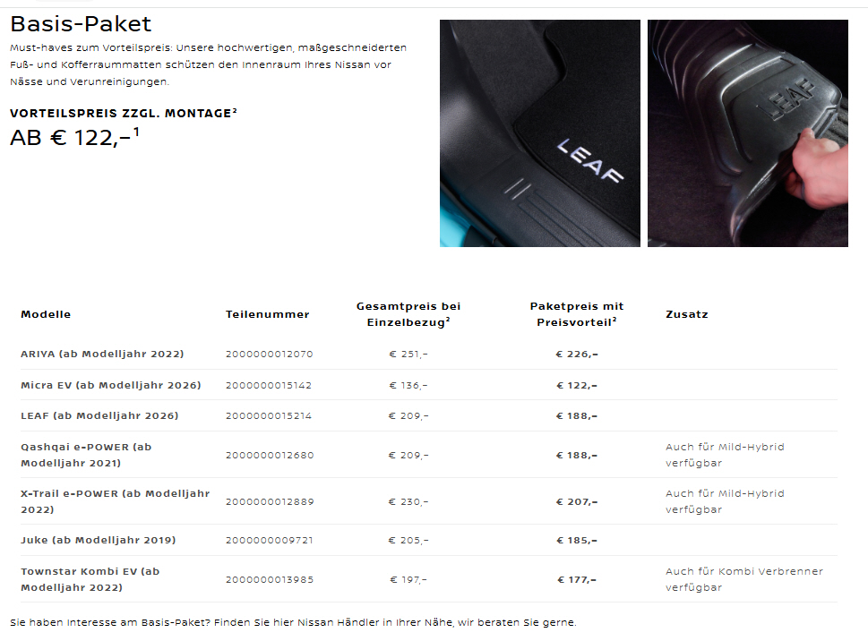
URL | Marke | Produkt | Maßnahme | Preis
URL | Nissan | Schutz | Basis-Paket | € 122,- bis € 226,-

Slide 68
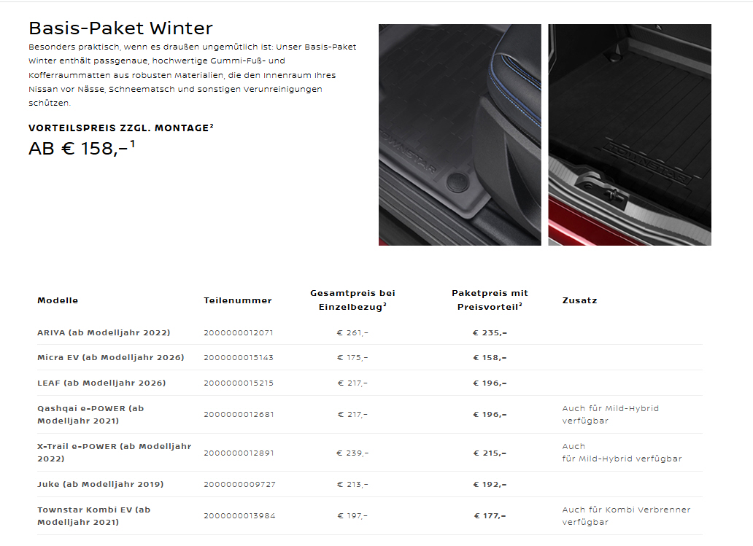
URL | Marke | Produkt | Maßnahme | Preis
URL | Nissan | Schutz | Basis-Paket Winter | € 158,- bis € 235,-

Slide 69
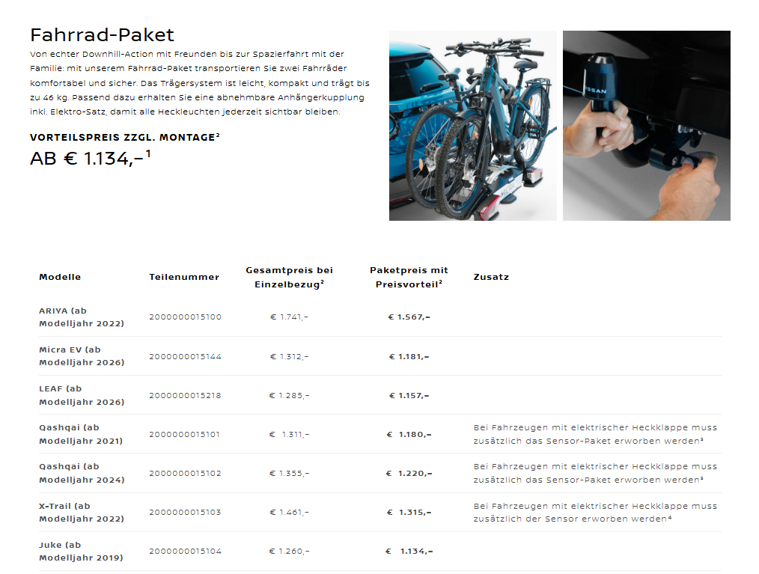
URL | Marke | Produkt | Maßnahme | Preis
URL | Nissan | Transport | Fahrrad-Paket | € 1.134,- bis € 1.567,-

Slide 70
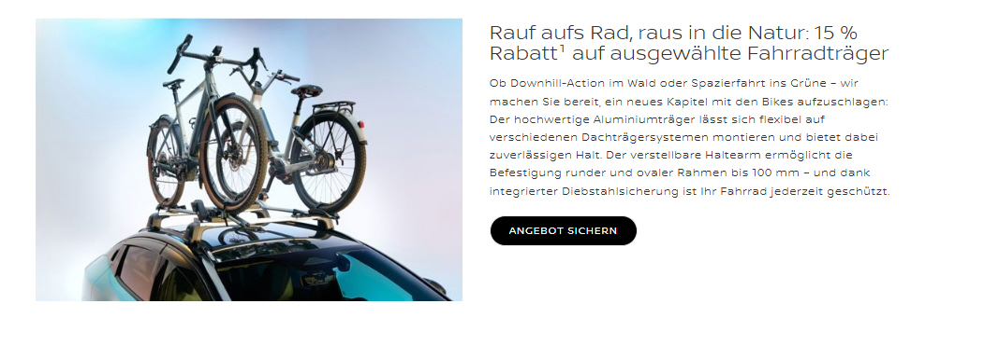
URL | Marke | Produkt | Maßnahme | Preis
URL | Nissan | Transport | 15 % Rabatt auf Fahrradträger

Slide 71
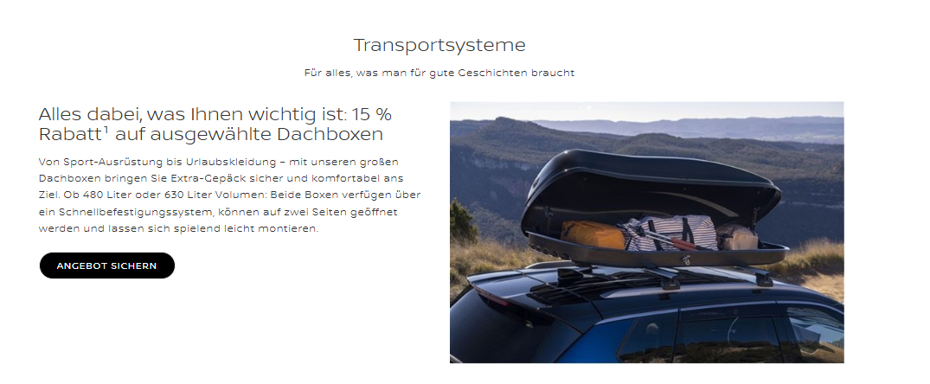
URL | Marke | Produkt | Maßnahme | Preis
URL | Nissan | Transport | 15 % Rabatt auf Dachboxen

Slide 72
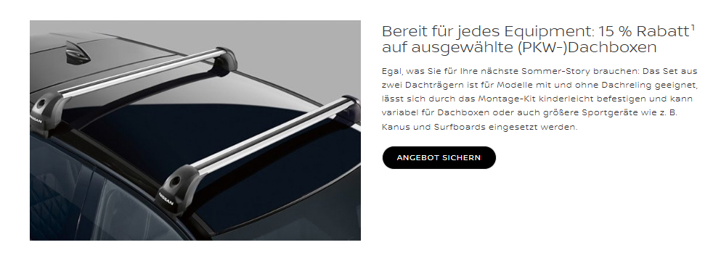
URL | Marke | Produkt | Maßnahme | Preis
URL | Nissan | Transport | 15 % Rabatt auf Grundträger

Slide 73
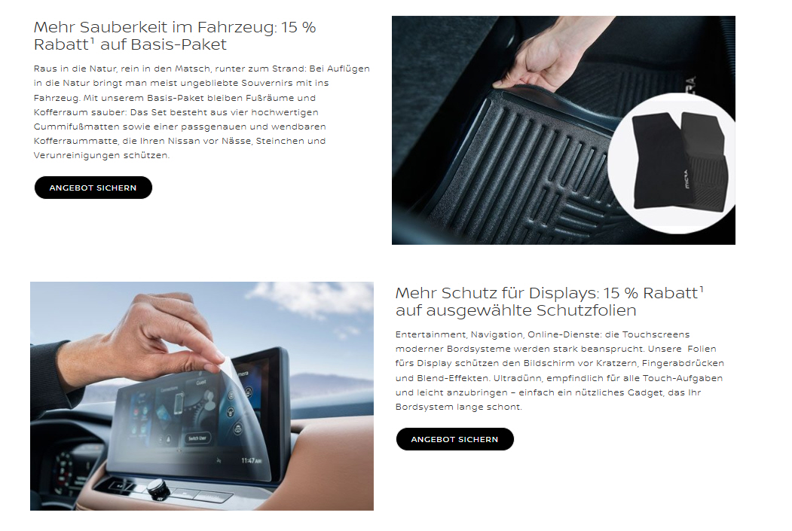
URL | Marke | Produkt | Maßnahme | Preis
URL | Nissan | Schutz | 15 % Rabatt auf Basis-Paket
 |  |  | 15 % Rabatt auf Display-Schutzfolien

Slide 74
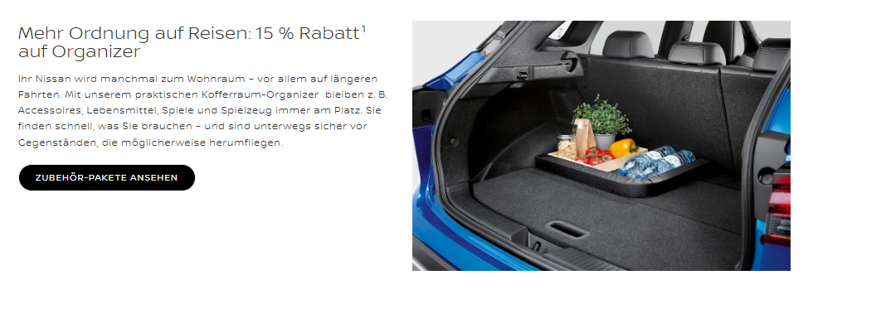
URL | Marke | Produkt | Maßnahme | Preis
URL | Nissan | Transport | 15 % Rabatt auf Kofferraum-Organizer

Slide 75

URL | Marke | Produkt | Maßnahme | Preis
URL | Nissan | Zubehör | 15 % Rabatt auf Sommerzubehör

Slide 76
Opel

Slide 77

URL | Marke | Produkt | Maßnahme | Preis
URL | Opel | Service | 5-Plus Service für Fahrzeuge ab 5 Jahre

Slide 78
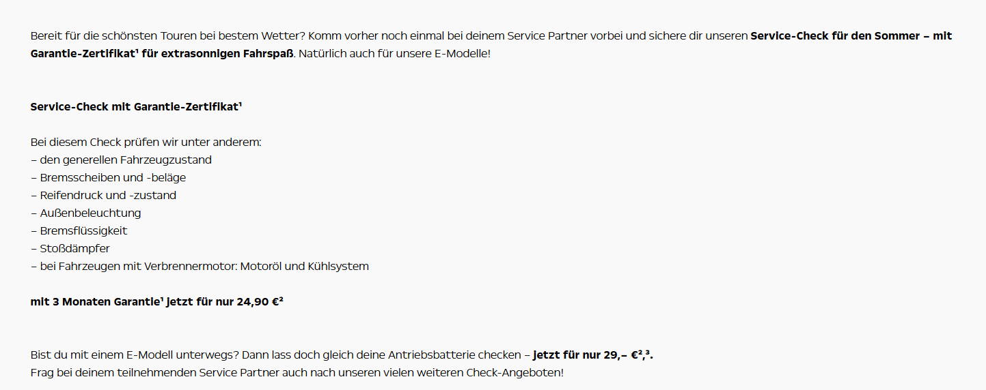
NEU
URL | Marke | Produkt | Maßnahme | Preis
URL | Opel | Check | Sommer-Check | € 24,90
 |  |  | Sommer-Check inklusive Batterie-Check | € 29,00

Slide 79
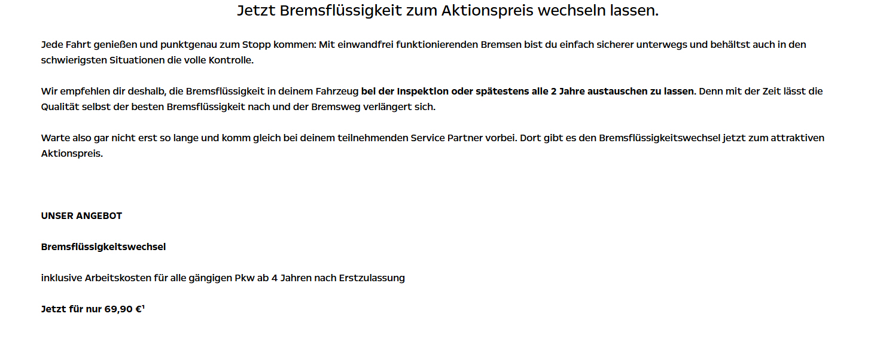
NEU
URL | Marke | Produkt | Maßnahme | Preis
URL | Opel | Service | Bremsflüssigkeitswechsel | € 69,90

Slide 80

NEU
URL | Marke | Produkt | Maßnahme | Preis
URL | Opel | Räder / Reifen | € 80,- Cashback bei Kauf von 4 Eurorepar Reifen, € 35,- Cashback bei Kauf von 2 Reifen

Slide 81
Peugeot

Slide 82
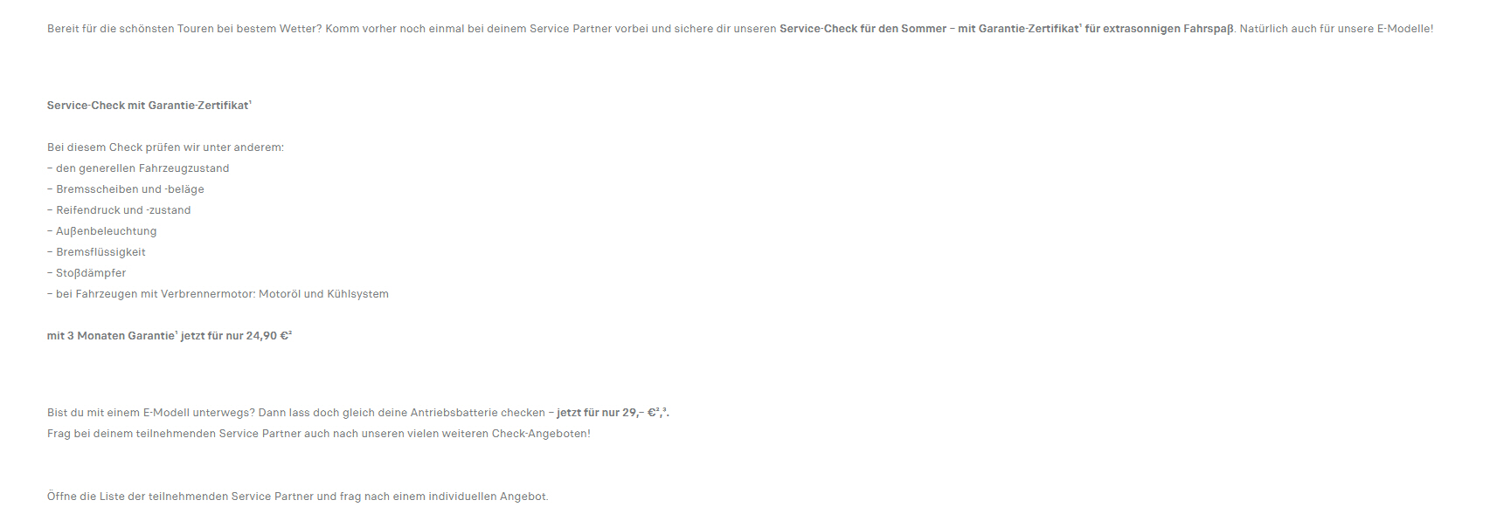
NEU
URL | Marke | Produkt | Maßnahme | Preis
URL | Peugeot | Check | Sommer-Check | € 24,90
 |  |  | Sommer-Check inklusive Batterie-Check | € 29,00

Slide 83
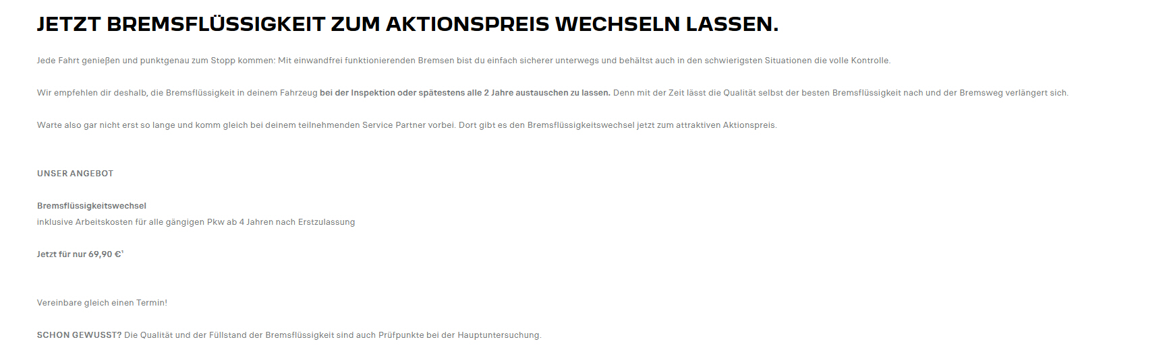
NEU
URL | Marke | Produkt | Maßnahme | Preis
URL | Peugeot | Service | Bremsflüssigkeitswechsel | € 69,90

Slide 84

NEU
URL | Marke | Produkt | Maßnahme | Preis
URL | Peugeot | Räder / Reifen | € 80,- Cashback bei Kauf von 4 Eurorepar Reifen, € 35,- Cashback bei Kauf von 2 Reifen

Slide 85

URL | Marke | Produkt | Maßnahme | Preis
www | URL | Peugeot | Service | 5-Plus Service für Fahrzeuge ab 5 Jahre

Slide 86
Renault

Slide 87

URL | Marke | Produkt | Maßnahme | Preis
URL | Renault | Service | bis € 60,- Rabatt beim Bremsen-Service

Slide 88

URL | Marke | Produkt | Maßnahme | Preis
URL | Renault | Teile | Renault Advantage Teile für Fahrzeuge älter als 4 Jahre, 20 % Ersparnis

Slide 89

URL | Marke | Produkt | Maßnahme | Preis
URL | Renault | Teile | Wieder aufbereitete Teile mit Ersparnis

Slide 90
Seat

Slide 91
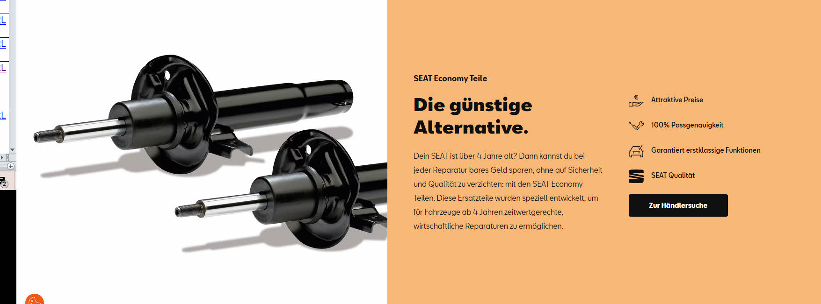
URL | Marke | Produkt | Maßnahme | Preis
URL | Seat | Teile | Economy-Teile für Fahrzeuge ab 4 Jahre

Slide 92

URL | Marke | Produkt | Maßnahme | Preis
URL | Seat | Teile | Austauschteile mit 40 % Ersparnis

Slide 93

URL | Marke | Produkt | Maßnahme | Preis
URL | Seat | Teile | 15 % Preisvorteil auf Originalteile für Fz ab 4 Jahre

Slide 94
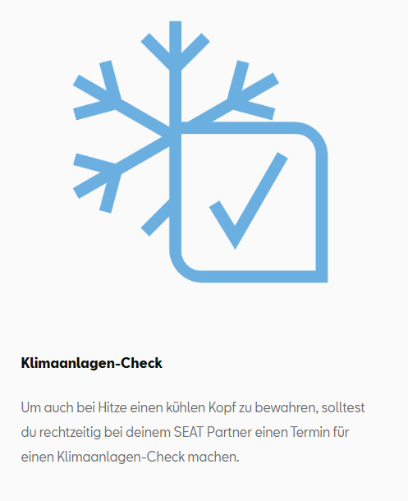
URL | Marke | Produkt | Maßnahme | Preis
URL | Seat | Check | Klima-Check

Slide 95
Skoda

Slide 96

URL | Marke | Produkt | Maßnahme | Preis
URL | Skoda | Teile | Economyteile mit Ersparnis

Slide 97

URL | Marke | Produkt | Maßnahme | Preis
URL | Skoda | Teile | Horum-Teile mit Ersparnis für Fz ab 4 Jahre

Slide 98

URL | Marke | Produkt | Maßnahme | Preis
URL | Skoda | Teile | 2 % Teilerabatt pro Jahr des Fz-Alters

Slide 99

URL | Marke | Produkt | Maßnahme | Preis
URL | Skoda | Check | Urlaubs-Check

Slide 100

URL | Marke | Produkt | Maßnahme | Preis
URL | Skoda | Check | Klimaanlagen-Check

Slide 101
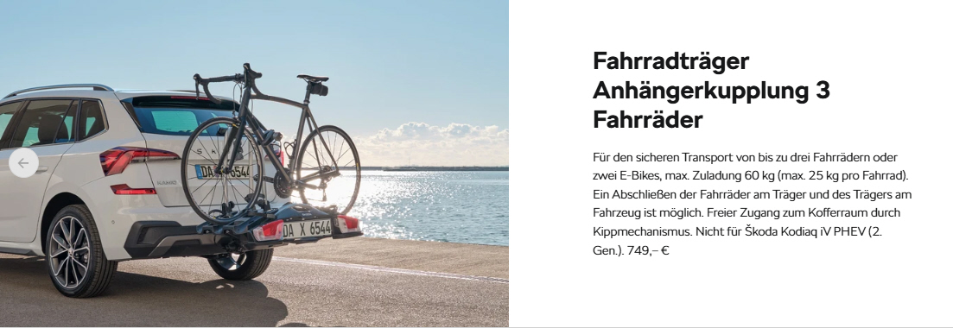
URL | Marke | Produkt | Maßnahme | Preis
URL | Skoda | Transport | Fahrradträger AHK, für 2 Fahrräder | € 749,00

Slide 102
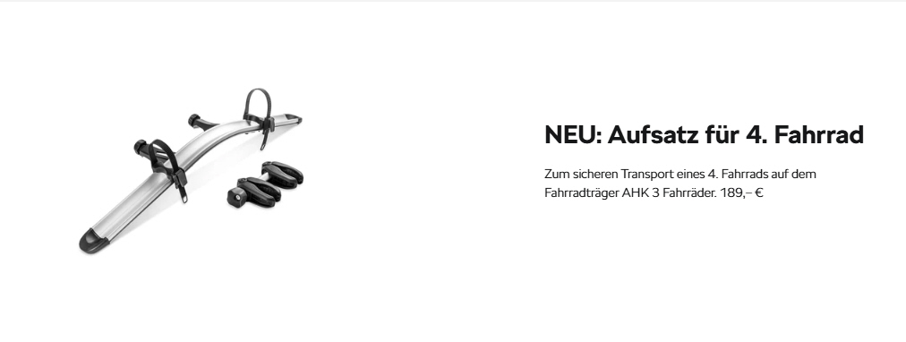
URL | Marke | Produkt | Maßnahme | Preis
URL | Skoda | Transport | Aufsatz für das 4. Fahrrad für Fahrradträger AHK 3 | € 189,00

Slide 103
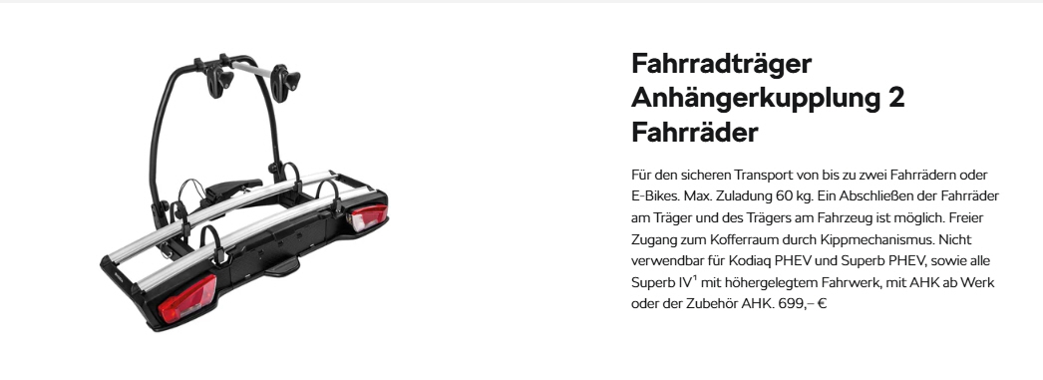
URL | Marke | Produkt | Maßnahme | Preis
URL | Skoda | Transport | Fahrradträger AHK, für 2 Fahrräder | € 699,00

Slide 104
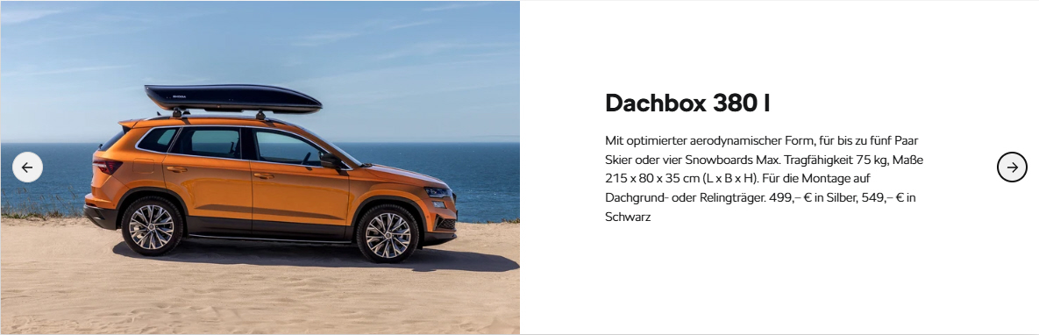
URL | Marke | Produkt | Maßnahme | Preis
URL | Skoda | Transport | Dachbox 380 l, silber | € 499,00
URL |  |  | Dachbox 380 l, schwarz | € 549,00

Slide 105
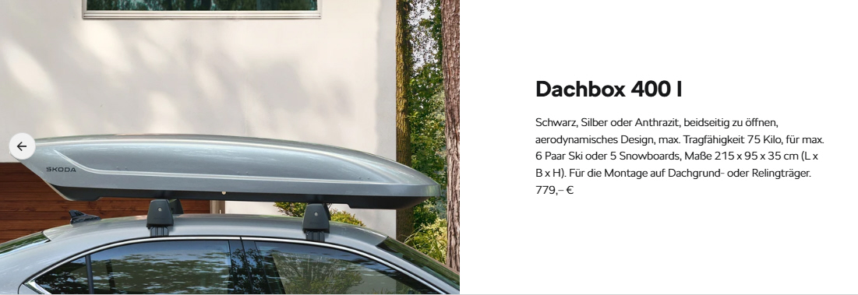
URL | Marke | Produkt | Maßnahme | Preis
URL | Skoda | Transport | Dachbox 400 l | € 779,00

Slide 106

URL | Marke | Produkt | Maßnahme | Preis
URL | Skoda | Schutz | Sonnenschutz-Set für die hinteren Seitenscheiben, für Karoq | € 105,00

Slide 107

URL | Marke | Produkt | Maßnahme | Preis
URL | Skoda | Schutz | Sonnenschutz-Set für Panoramadach, für Enyaq, für Karoq | € 185,00

Slide 108
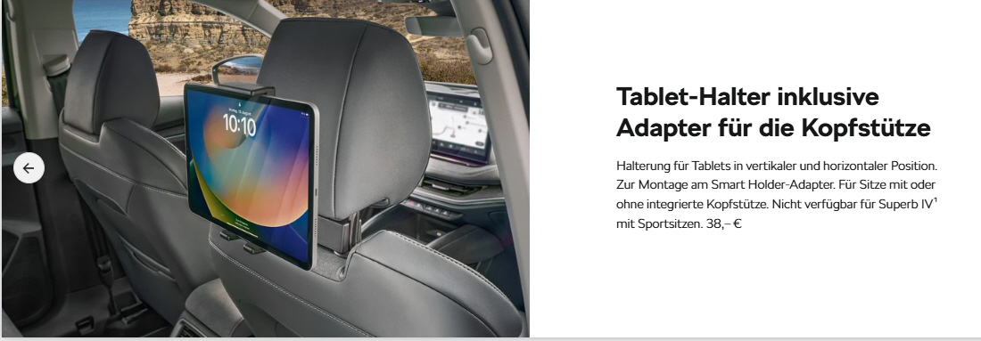
URL | Marke | Produkt | Maßnahme | Preis
URL | Skoda | Infotainment | Tablet-Halter inklusive Adapter für die Kopfstütze | € 38,00

Slide 109

URL | Marke | Produkt | Maßnahme | Preis
URL | Skoda | Infotainment | Taschen-Halter inklusive Adapter für die Kopfstütze | € 17,00

Slide 110

URL | Marke | Produkt | Maßnahme | Preis
URL | Skoda | Pflege | Sommer-Pflegeset | € 22,00

Slide 111
Suzuki

Slide 112
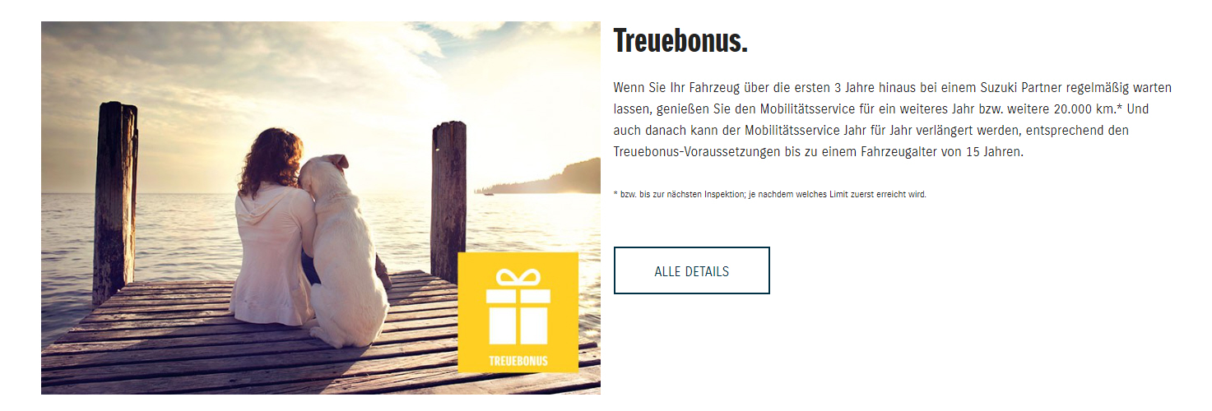
URL | Marke | Produkt | Maßnahme | Preis
URL | Suzuki | Service | Treuebonus, Verlängerung des Mobilservices bei regelmäßiger Wartung

Slide 113
Toyota

Slide 114
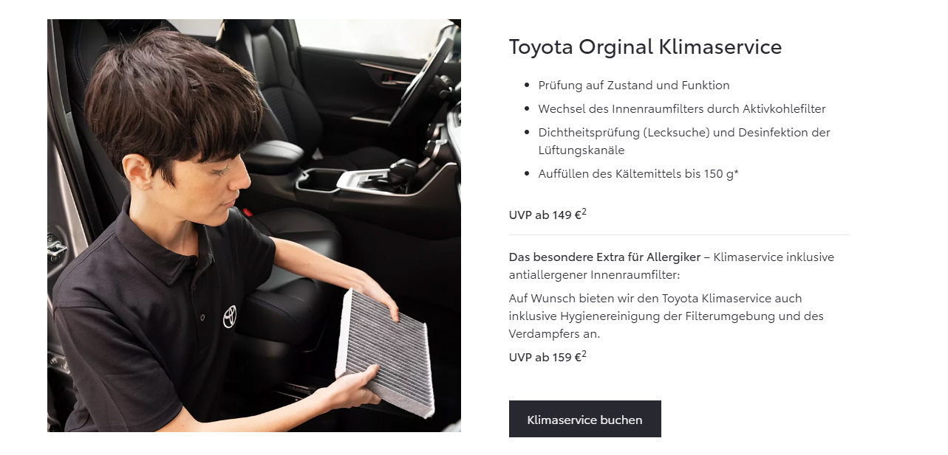
URL | Marke | Produkt | Maßnahme | Preis
URL | Toyota | Service | Klimaservice | € 149,00
 |  |  | Klimaservice mit antiallergenem Innenraumfilter | € 159,00

Slide 115
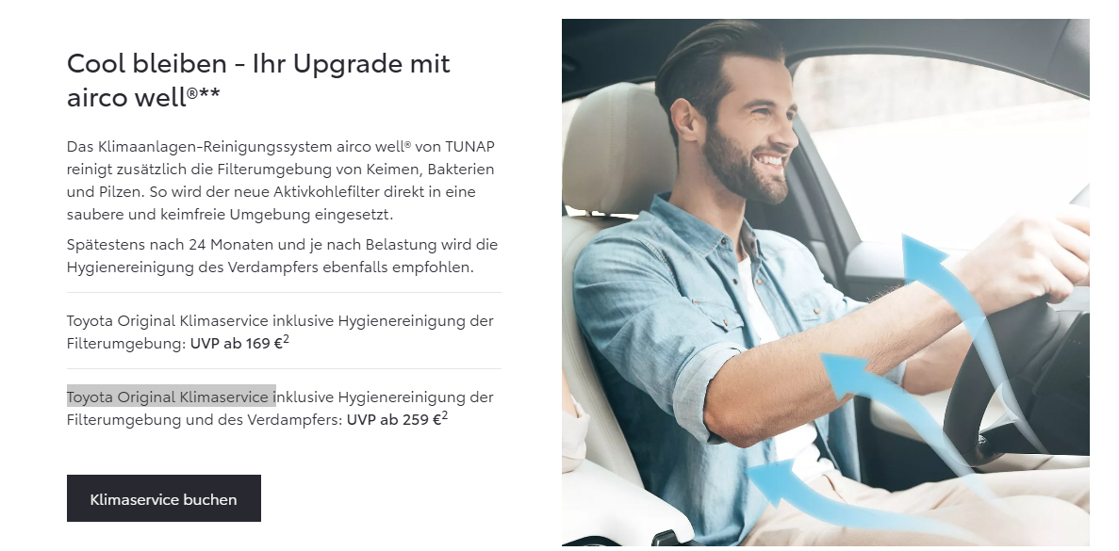
URL | Marke | Produkt | Maßnahme | Preis
URL | Service | Service | Klimaservice inklusive Hygienereinigung der Filterumgebung | € 169,00
 |  |  | Klimaservice inklusive Hygienereinigung der Filterumgebung und des Verdampfers | € 259,00

Slide 116
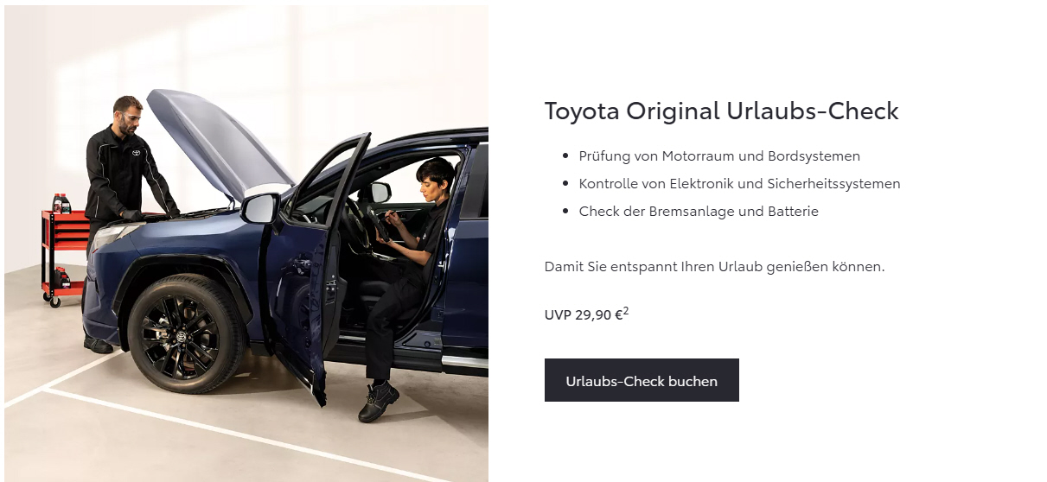
URL | Marke | Produkt | Maßnahme | Preis
URL | Toyota | Check | Urlaubs-Check | € 29,90

Slide 117
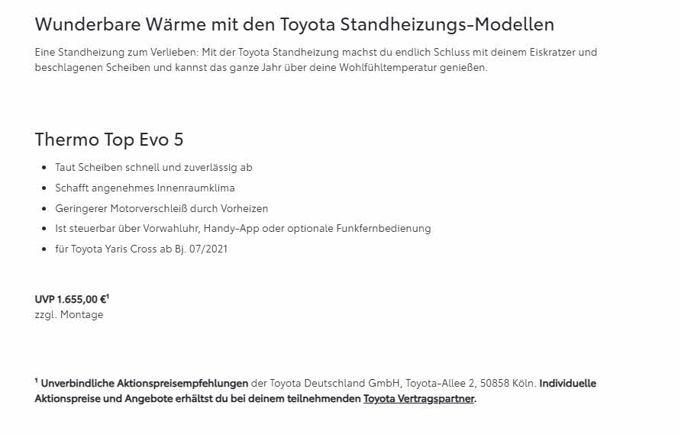
URL | Marke | Produkt | Maßnahme | Preis
URL | Toyota | Komfort | Standheizung Top Evo 5 | € 1.655,00

Slide 118

URL | Marke | Produkt | Maßnahme | Preis
URL | Toyota | Service | Jahresinspektion für Yaris inklusive Garantieverlängerung | € 349,00

Slide 119
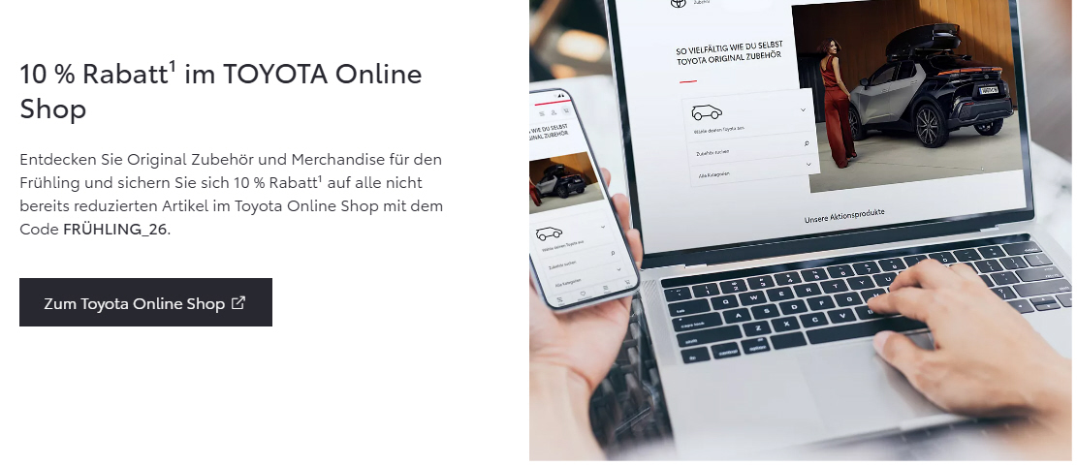
URL | Marke | Produkt | Maßnahme | Preis
URL | Toyota | Zubehör | 10 % Rabatt im Online-Shop

Slide 120
VW

Slide 121

URL | Marke | Produkt | Maßnahme | Preis
URL | VW | Check | Sommer-Check

Slide 122

URL | Marke | Produkt | Maßnahme | Preis
URL | VW | Check | Batterie-Check

Slide 123

URL | Marke | Produkt | Maßnahme | Preis
URL | VW | Service und Zubehör | Sofortkredit, bis zu € 6.000,-, maximal 48 Monaten Laufzeit

Slide 124

URL | Marke | Produkt | Maßnahme | Preis
URL | VW | Teile | Horum-Teile mit Ersparnis für Fz ab 4 Jahre

Slide 125
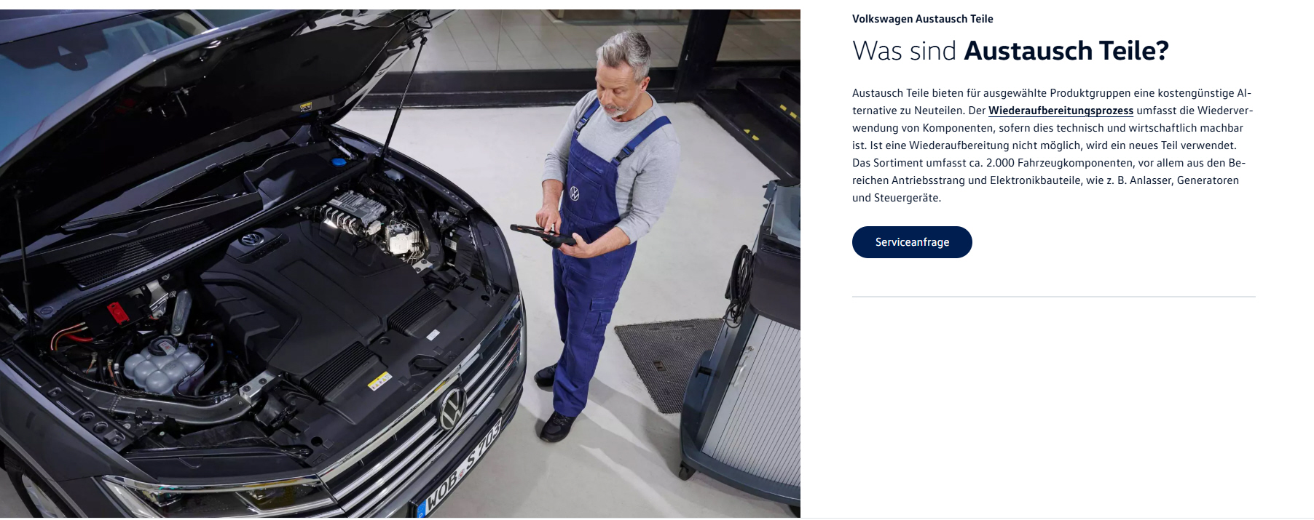
URL | Marke | Produkt | Maßnahme | Preis
URL | VW | Teile | Austausch-Teile mit Ersparnis

